Slide 1
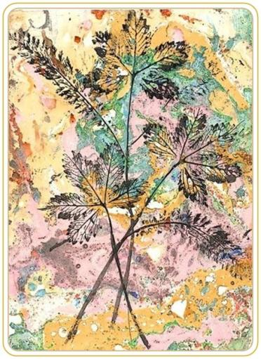
Техника рисования природными материалами

Slide 2
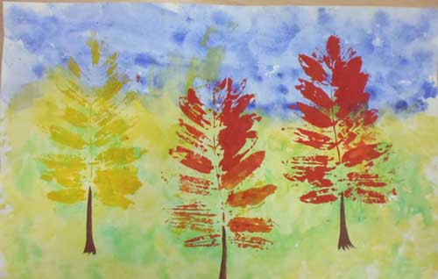
Рисование природными материалами – удивительная творческая техника. Простая и доступная всем.

Slide 3
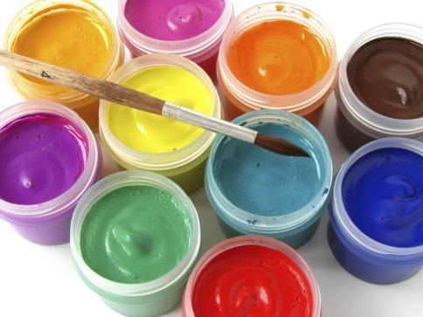
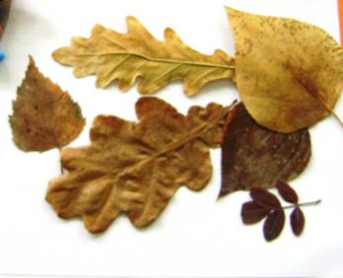
Для техники рисования природными материалами требуется:
засушенные листья, ветки, коробочки мака, мох, шишки, колоски и т.п.
бумага,
гуашь,
кисточка.

Slide 4
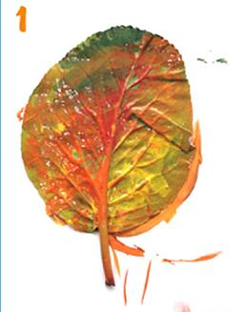
Этапы рисования:
Красим листок дерева с обратной стороны (той стороны, где ярко видны прожилки) густой гуашью.

Slide 5
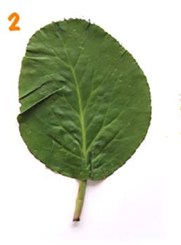
Укладываем подготовленный листок краской вниз на фон и придавливаем ее ладошкой.

Slide 6
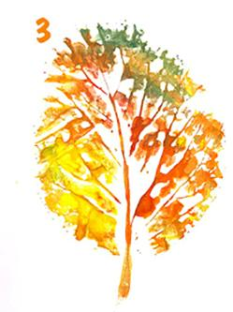
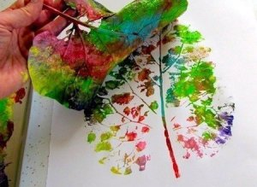
Аккуратно снимаем листок с фона.

Slide 7
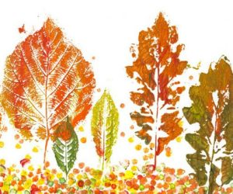
Изображение готово.

